Slide 1

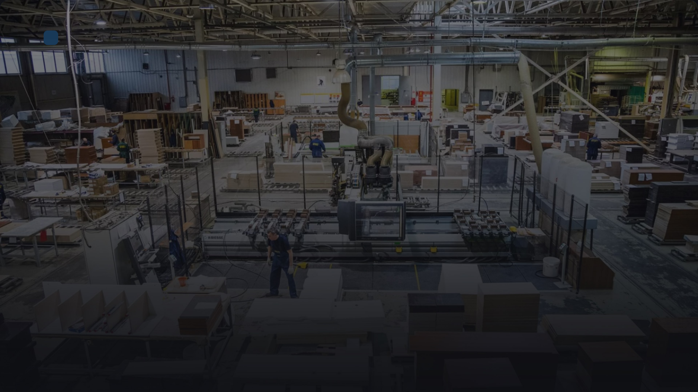
Процесс Плюс
Кейс · Мебельное производство
Сборка заказа быстрее на 43%: кейс фабрики «Верста»
Как за девять месяцев мы сократили срок сборки заказа с 14 до 8 дней и снизили долю просроченных отгрузок в 4 раза — без закупки нового оборудования.
«Процесс Плюс» · Консалтинг производственных процессов
Notes:
Добрый день! Меня зовут Сергей Дьяков, я представляю компанию «Процесс Плюс». Сегодня расскажу, как мы помогли мебельной фабрике «Верста» ускорить сборку заказа на 43% за девять месяцев. Это история о том, что рост эффективности не всегда требует миллиардных инвестиций — иногда достаточно правильно выстроить процессы.

Slide 2

О клиенте
Фабрика «Верста» — производство полного цикла
Мебельная фабрика «Верста» выпускает корпусную мебель полного цикла — от раскроя плиты до упаковки. Обратились к нам из-за роста просрочек и увеличения сроков сборки при пиковой загрузке.
120 тыс.
100%
2×
изделий в год
полный цикл производства
рост просрочек в пик
Notes:
Наш клиент — мебельная фабрика «Верста». Это производство полного цикла: они сами раскраивают плиту, делают кромку, собирают корпусную мебель и упаковывают. Объём — 120 тысяч изделий в год, это серьёзный масштаб. Но при пиковой загрузке у них начали расти просрочки и сроки сборки — именно с этим они к нам и пришли.

Slide 3

Что было до проекта
Состояние на конец 2024 года
14 дней
22%
18 млн ₽
Срок сборки заказа
Просроченные отгрузки
Потери
от заказа до отгрузки
доля заказов с опозданием
переработки и штрафы за год
Данные на конец 2024 года
Данные фабрики «Верста», конец 2024 года
Notes:
Прежде чем говорить о решениях, давайте зафиксируем точку старта. На конец 2024 года сборка одного заказа занимала 14 дней — это от момента подтверждения заказа до отгрузки клиенту. При этом 22% отгрузок уходили с опозданием: клиенты ждали, логистика простаивала, приходилось пересобирать и доплачивать. В сумме переработки и штрафы обходились фабрике примерно в 18 миллионов рублей в год. Это была системная проблема, и именно с неё мы начали разбираться.

Slide 4

Диагностика
Как разбирались: три недели полевой диагностики
01
02
Хронометраж 40 операций
Анализ загрузки 8 участков
Замерили фактическое время каждой операции сборки заказа — от комплектации до упаковки.
Оценили загрузку и пропускную способность каждого участка цеха, выявили перегрузки и простои.
03
04
Интервью с 12 сотрудниками
Нашли 11 узких мест
Поговорили с мастерами, сборщиками и логистами — собрали мнения о реальных причинах задержек.
Систематизировали проблемы: от нехватки фурнитуры до несогласованного графика смен.
Notes:
Мы не стали гадать, где теряется время, — пошли в цех и замерили всё. Три недели хронометрировали 40 ключевых операций, смотрели загрузку всех восьми участков и отдельно поговорили с двенадцатью сотрудниками — от мастеров до сборщиков. В итоге собрали одиннадцать узких мест, которые тормозили сборку. Именно они стали основой для наших решений, о которых расскажу дальше.

Slide 5
Решения
Четыре решения: что изменили на фабрике
01
02
Сортировка комплектующих по зонам сборки
Чек-листы запуска заказа
Каждый комплект фурнитуры и панелей сразу попадает в зону своей сборки — без поиска и лишних перемещений.
Перед стартом бригада за 10 минут проверяет готовность материалов и оснастки — исключаем остановки в процессе.
03
04
График поставок на участки
Перераспределение бригад
Комплектующие приходят точно к началу сборки, а не складируются в цехе — убрали ожидания и заторы.
Нагрузку выровняли по фактической загрузке участков: люди переходят туда, где сейчас пик — без простоев.
Notes:
Мы сфокусировались на четырёх изменениях, которые убирают ожидания и лишние перемещения. Первое — сортировка комплектующих по зонам сборки: теперь каждая деталь сразу попадает туда, где нужна. Второе — чек-листы запуска: бригада за 10 минут проверяет готовность, и мы перестали останавливаться посреди заказа. Третье — график поставок на участки, чтобы материалы приходили точно к началу, а не лежали мёртвым грузом. И четвёртое — перераспределение бригад по фактической загрузке: люди уходят туда, где сейчас пик. Вместе это убрало главные потери — ожидания и лишние перемещения.

Slide 6
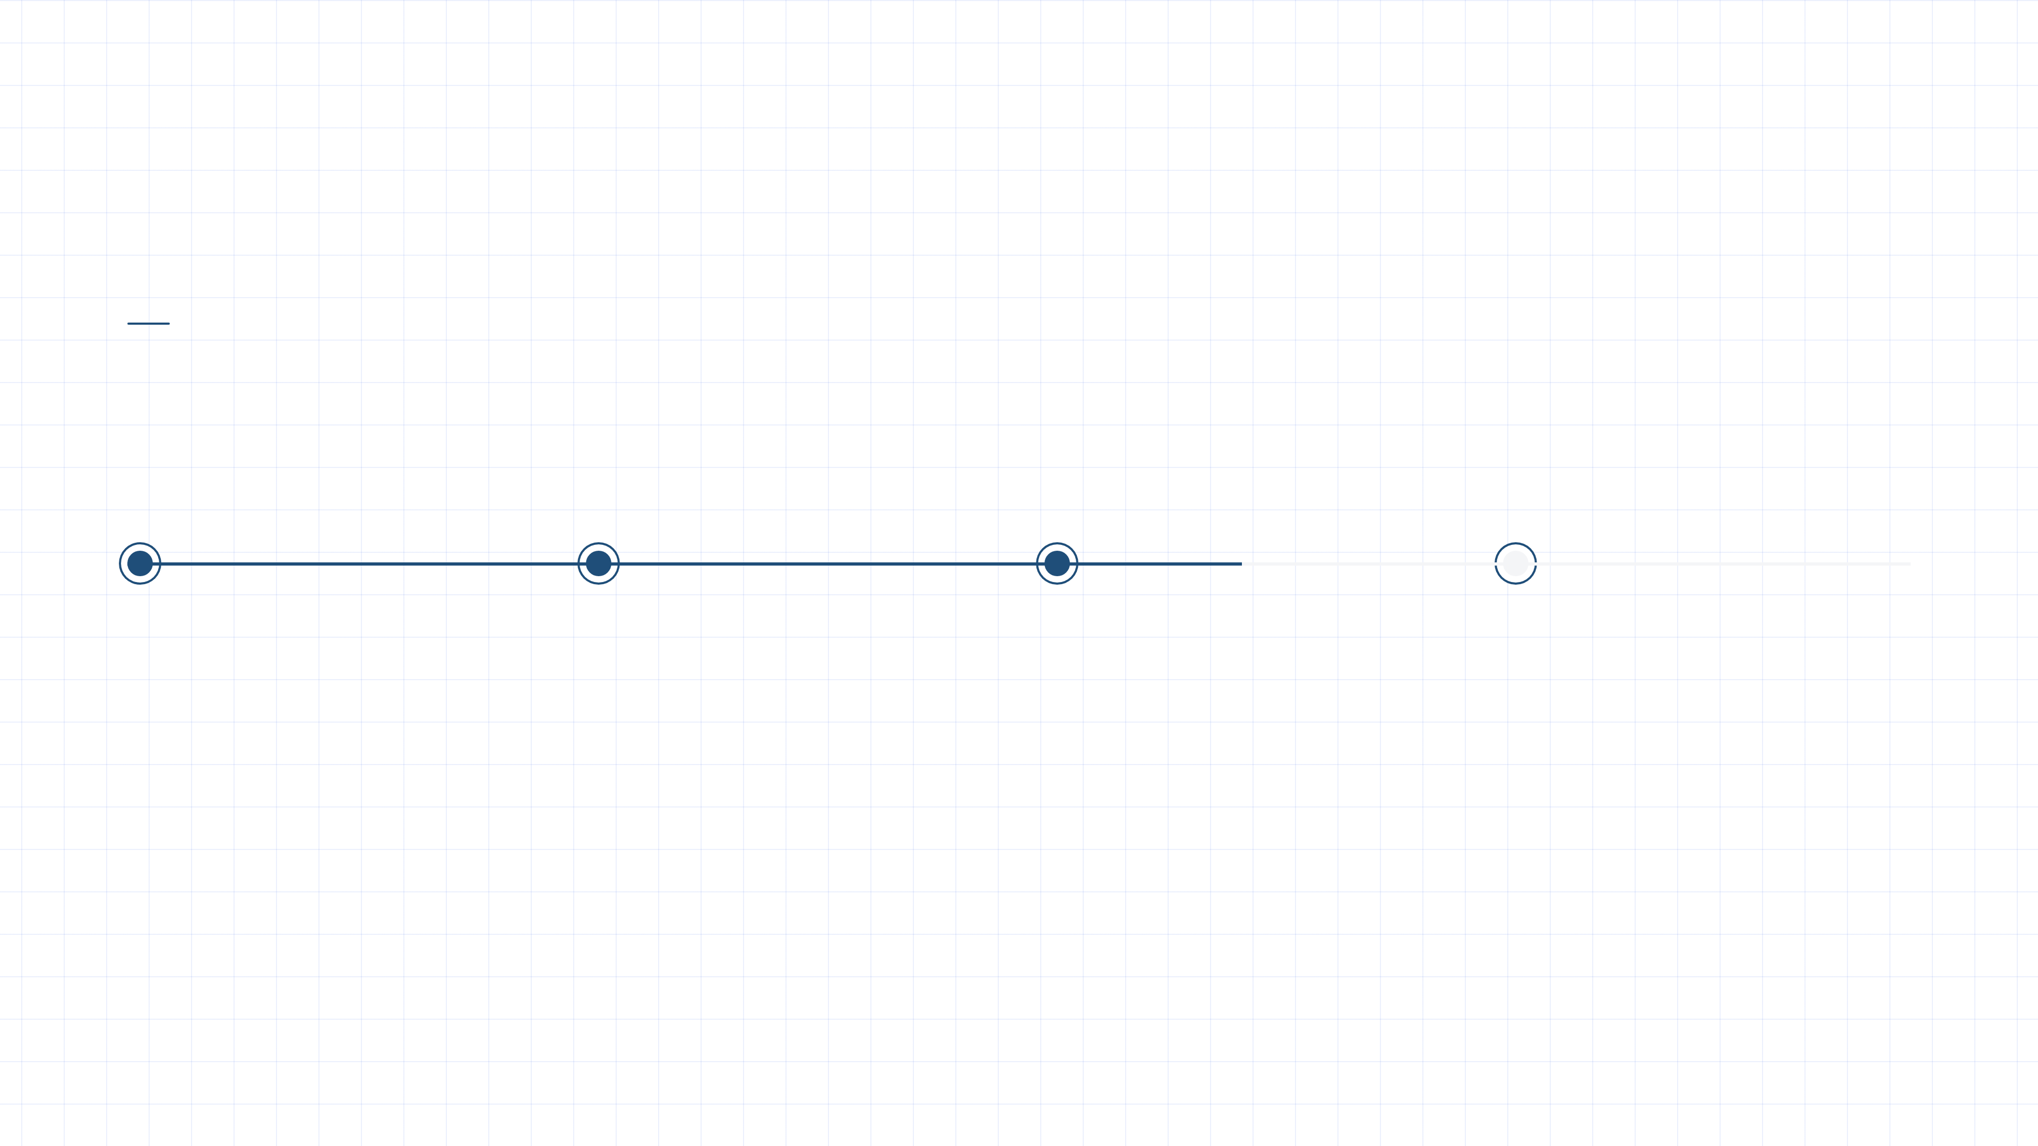
Хронология 2025
Как внедряли изменения в 2025 году
Апрель
Май–июль
Август–ноябрь
Декабрь
Пилот на одном участке
Масштабирование
Стабилизация и обучение
Контрольные замеры
Запустили новую схему сборки на одном участке, отработали процесс и собрали первые данные.
Распространили изменения на остальные участки, адаптировали под особенности каждого.
Зафиксировали итоговые показатели конца 2025 года для сравнения с исходными.
Закрепили процесс, обучили бригады, устранили отклонения и настроили контроль.
Notes:
Внедрение шло поэтапно, чтобы не останавливать производство. В апреле мы запустили пилот на одном участке — отработали процесс, собрали первые данные. Затем с мая по июль масштабировали изменения на остальные участки, адаптируя под их особенности. До ноября шли стабилизация и обучение бригад, а в декабре сделали контрольные замеры — они и легли в основу итоговых цифр, которые я покажу дальше.

Slide 7

Результат за год: было и стало
8 дней
Срок сборки заказа
-43%
6%
Просроченные отгрузки
-16 п.п.
85 изд./мес
Срок сборки сократился с 14 до 8 дней, просрочки — с 22% до 6%, выработка выросла с 61 до 85 изделий в месяц.
Выработка на бригаду
+39%
Данные фабрики «Верста», конец 2024 — конец 2025
Notes:
Посмотрите на эти цифры — это результат одного года работы. Срок сборки заказа сократился с 14 до 8 дней, то есть на 43%. Доля просроченных отгрузок упала с 22% до 6% — мы убрали почти все срывы сроков. А выработка на бригаду выросла с 61 до 85 изделий в месяц, на 39%. Важно, что это не разовые улучшения, а устойчивый результат, который держится уже несколько месяцев. Дальше я расскажу, что именно дало такой эффект.

Slide 8




Вклад решений
Что именно дало эффект
Сортировка комплектующих
Чек-листы сборки
−3 дня к сроку сборки заказа
−1,5 дня к сроку сборки заказа
График поставок
Перераспределение бригад
−1,5 дня к сроку сборки заказа
+24 изделия в месяц выработки
Notes:
Давайте разберём, за счёт чего именно мы получили эти шесть дней. Самое большое сокращение — три дня — дала сортировка комплектующих: раньше сборщики тратили время на поиск нужных панелей и фурнитуры, теперь всё разложено по заказам заранее. Ещё полтора дня убрали чек-листы — они исключили переделки из-за пропущенных операций. График поставок от поставщиков сэкономил ещё полтора дня, потому что материалы стали приезжать точно к началу сборки, а не когда придётся. И отдельно — перераспределение бригад: оно не сократило срок, но добавило 24 изделия в месяц выработки на тех же мощностях. В сумме это и есть минус шесть дней к сроку сборки заказа.

Slide 9

Отзыв клиента
«Мы скептически относились к консалтингу, но результат превзошёл ожидания: срок сборки сократился почти вдвое, а просрочки упали с 22% до 6%. Команда „Процесс Плюс“ не просто дала рекомендации — они внедрили систему, которая работает каждый день».
Директор фабрики «Верста» об итогах проекта
Директор мебельной фабрики «Верста»
Notes:
Самое ценное для нас — слова клиента. Директор фабрики признался, что изначально скептически относился к консалтингу, но результат говорит сам за себя: срок сборки сократился почти вдвое, а просрочки упали с 22% до 6%. Важно, что эффект не разовый — система работает каждый день. На 2026 год мы вместе с фабрикой запланировали два направления: автоматизацию учёта комплектующих и развитие программы наставничества. Это логичное продолжение — сначала мы навели порядок в процессах, теперь оцифровываем их и закрепляем знания внутри команды.

Slide 10

Следующий шаг
Как повторить успех
Универсальный алгоритм: замер → анализ узких мест → пилот → масштабирование. Результат зависит от специфики производства, гарантий для других клиентов не даём.
Сайт
Телефон
Email
example.com
+7 (495) 120-38-90
info@example.com
Notes:
Мы поделились методологией, которая сработала на «Версте». Она универсальна: сначала замеряем текущие показатели, затем находим узкие места, запускаем пилот и только потом масштабируем. Но подчеркну: каждый результат уникален, и мы не даём гарантий другим клиентам. Если захотите обсудить ваш проект — вот наши контакты, будем рады помочь.

